Slide 1




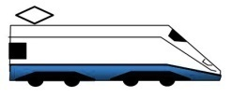
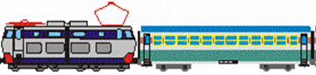
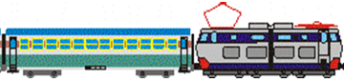

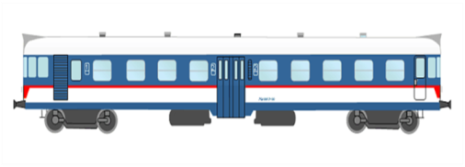
La Flotta Diagnostica
Dia.man.te ( Armamento, Energia, Segnalamento, Telecomunicazioni, Dinamica di marcia)
Y1 ( Interazioni Ruota-Rotaia, Pantografo-Catenaria, Messa in servizio linee)
Archimede ( Armamento, Energia, Segnalamento, Telecomunicazioni, Dinamica di marcia)
Talete ( Armamento, Energia, Telecomunicazioni)
Caronte ( SCMT, BACC; SSC)
TALETE
Aldebaran ( Armamento, Energia, Telecomunicazioni)
ALDEBARAN
Galileo (rilievi ad Ultrasuoni)

